Slide 1
Суды общей юрисдикции
Выполнил студент группы ИСТ-821 Абдуллаев Турал

Slide 2
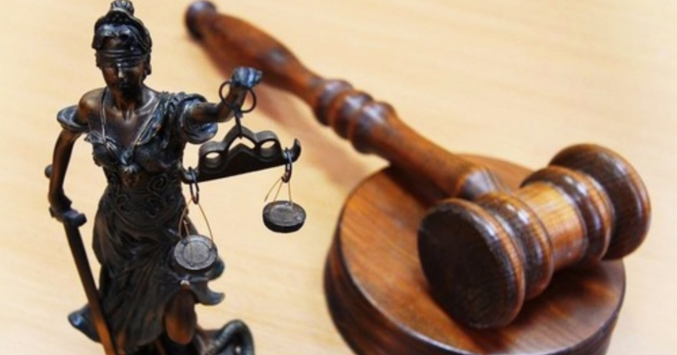
Понятие и система судов общей юрисдикции
Суд общей юрисдикции — суд, который осуществляет правосудие по гражданским, уголовным делам и делам, возникающим из административных правонарушений.

Slide 3
Законодательство о судах общей юрисдикции.
Законодательство о судах общей юрисдикции - это совокупность нормативных правовых актов разной юридической силы, призванных регламентировать деятельность судов общей юрисдикции.
Система законодательства о судах общей юрисдикции:
1) Глава 7 Конституции Российской Федерации.
2) Гражданский процессуальный кодекс Российской Федерации.
3) Кодекс Российской Федерации об административных правонарушениях.
4) Уголовно-процессуальный кодекс Российской Федерации.
5) ФКЗ «О судебной системе Российской Федерации»
6) Закон Российской Федерации «О статусе судей в Российской Федерации»
7) ФКЗ «О военных судах Российской Федерации»
8) ФЗ «О мировых судьях в Российской Федерации»

Slide 4
Понятие и система судов общей юрисдикции
К федеральным судам общей юрисдикции относятся:
Верховный Суд Российской Федерации;
Верховные суды республик, краевые, областные суды, суды городов федерального значения, суд автономной области, суды автономных округов;
Районные суды, городские суды, межрайонные суды;
Военные суды, полномочия, порядок образования и деятельности которых устанавливаются федеральным конституционным законом;
Специализированные суды, полномочия, порядок образования и деятельности которых устанавливаются федеральным конституционным законом.
Также к судам общей юрисдикции субъектов Российской Федерации относятся мировые судьи.

Slide 5
Задачи функции судов общей юрисдикции
Защита нарушенных или оспариваемых прав.
Защита и охрана прав и свобод человека и гражданина.
Деятельность по укреплению законности и правопорядка в обществе.
Деятельность по предупреждению предупреждений преступлений и административных правонарушений.
Деятельность по защите основ конституционного строя РФ.
Деятельность по защите целостности и безопасности РФ.

Slide 6
Задачи функции судов общей юрисдикции
Деятельность по осуществлению правосудия.
Деятельность по контролю за законностью и обоснованностью действий и решений государственных органов и должностных лиц.
Деятельность по изучению и обобщению судебной практики.
Деятельность по ведению и анализу судебной статистики.
Деятельность по разъяснению законодательства.
Деятельность по разработке предложений по совершенствованию законодательства РФ.

Slide 7
Подсудность и подведомственность
Подведомственность - разграничение полномочий по реализации судебной власти между различными судами (разграничение компетенции).
Подсудность - разграничение дел, которые подлежат рассмотрению по 1-ой инстанции, между конкретными судами.
По своей сути понятие подсудности отвечает на вопрос, какой конкретно суд будет рассматривать конкретное дело по 1-ой инстанции.
Подсудность в гражданском процессе подразделяется на родовую подсудность и личную подсудность.
Родовая подсудность характеризуется тем, что определение суда, в котором делу предстоит рассмотрение по 1-ой инстанции, обосновывается характером дела, его объективной стороной.
Личная подсудность характеризуется тем, что определение суда, в котором делу предстоит рассмотрение по 1-ой инстанции, обосновывается личными обстоятельствами участников процесса - их места проживания, места реализации правоотношений.

Slide 8
Подсудность в уголовном процессе
Подсудность в уголовном процессе подразделяется на предметную и местную.
Предметная подсудность характеризуется тем, что по ней происходит определение конкретного суда, в котором будет рассматриваться дело по 1-ой инстанции, основываясь на разграничении предметов ведения судов.
Местная подсудность характеризуется тем, что определение суда, в котором будет рассматриваться дело по 1-ой инстанции, основывается на территориальных характеристиках уголовного дела.

Slide 9
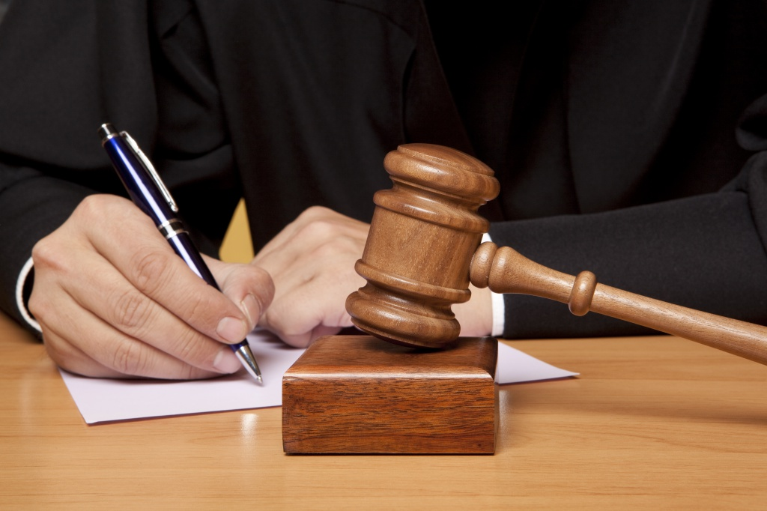
Законодательство о судах общей юрисдикции.
Законодательство о судах общей юрисдикции - это совокупность нормативных правовых актов разной юридической силы, призванных регламентировать деятельность судов общей юрисдикции.

Slide 10
Спасибо за внимание

